Slide 1
Анализ существующего состояния подготовки педагогических кадров по образовательным программам среднего профессионального образования по укрупненной группе 44.00.00 Образование и педагогические науки
Комарницкая Е.А., начальник Управления непрерывного педагогического образования МПГУ
Москва, 21 ноября 2019 г.

Slide 2
Общая численность педагогических работников
Учебный год | Всего | В том числе образование
 |  | Дошкольное | Общее | Среднее профессиональное | Высшее
2015/2016 | 2132,5 | 642,8 | 1077,3 | 132,6 | 279,8
2016/2017 | 2126,7 | 656,2 | 1074,1 | 135,4 | 261,0
2017/2018 | 2125,5 | 662,7 | 1079,9 | 137,8 | 245,1

Slide 3
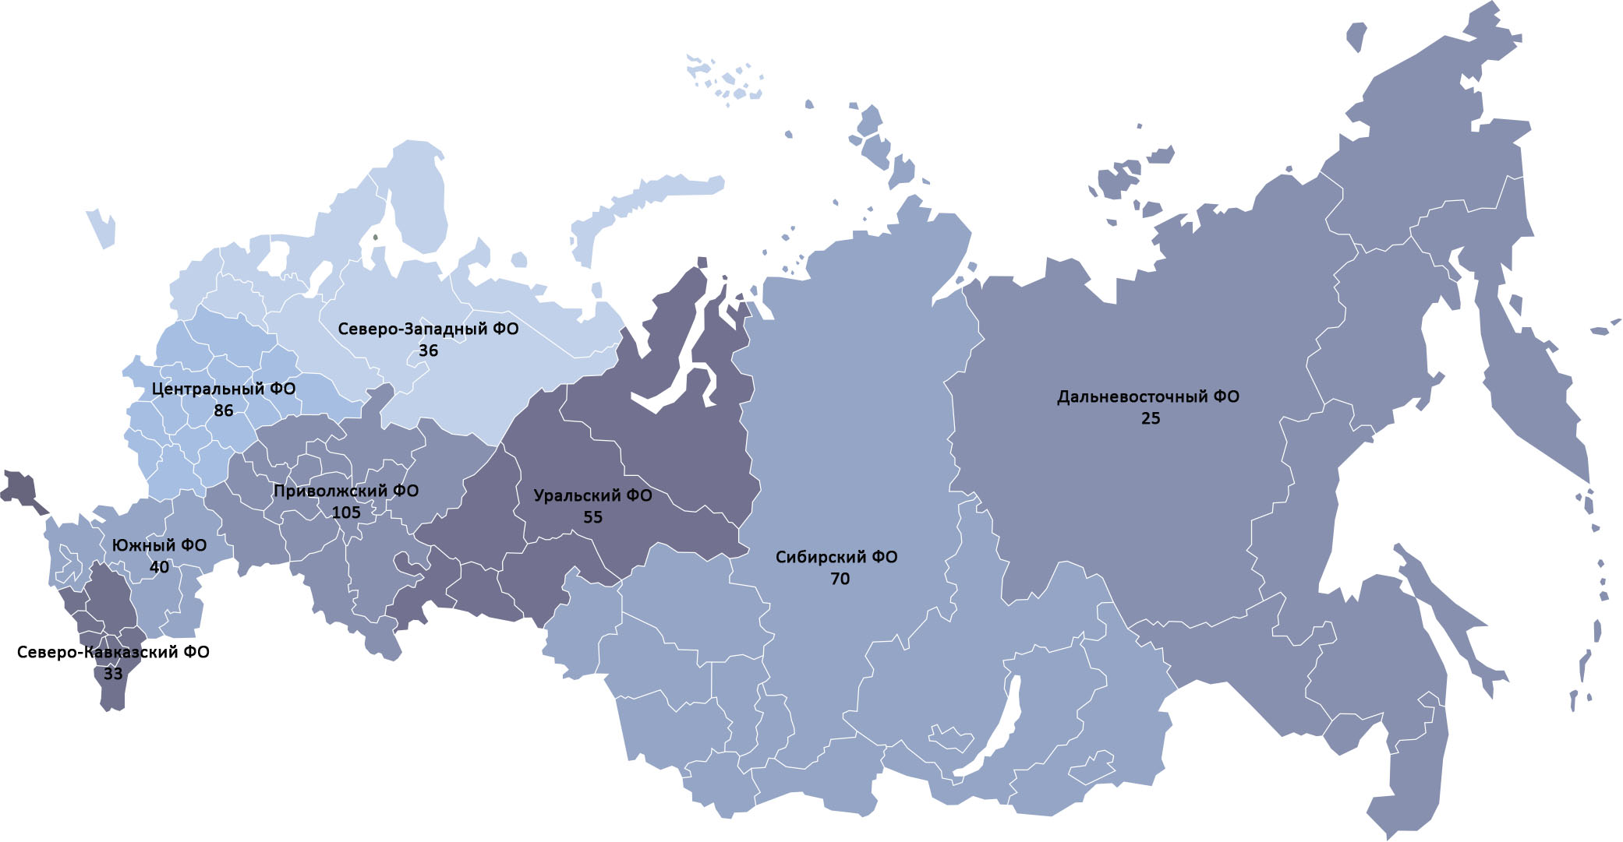
Образовательные организации, реализующие СПО
по УГПС 44.00.00 Образование и педагогические науки

Slide 4
Характеристика образовательных организаций СПО, реализующих ОП по УГПС 44.00.00 Образование и педагогические науки - 450 ПОО

Slide 5
Распределение образовательных организаций по федеральным округам

Slide 6
Выпуск специалистов со средним профессиональным образованием по специальностям 44.00.00 Образование и педагогические науки
Год | Всего |  | Государственные и муниципальные |  | Частные
 | тыс. чел | в % общему числу выпускников | тыс. чел | в % общему числу выпускников | тыс. чел | в % общему числу выпускников
2015 | 27,11 | 6,08 | 27,0 | 6,57 | 0,11 | 0,32
2016 | 29,2 | 6,23 | 29,0 | 6,75 | 0,20 | 0,51
2017 | 35,0 | 6,9 | 34,7 | 7,5 | 0,30 | 0,68

Slide 7
Численность студентов по специальностям 44.00.00 Образование и педагогические науки

Slide 8
Распределение специальностей

Slide 9
Распределение специальностей по федеральным округам
 | Приволжский ФО | Южный ФО | Центральный ФО | Уральский ФО | Сибирский ФО | Северо-Кавказский ФО | Северо-Западный ФО | Дальневос-точный ФО
Дошкольное образование | 90 | 34 | 61 | 47 | 55 | 28 | 30 | 16
Преподавание в начальных классах | 67 | 35 | 59 | 30 | 47 | 30 | 25 | 13
Физическая культура | 35 | 15 | 32 | 19 | 28 | 9 | 9 | 6
Педагогика дополнительного образования | 20 | 7 | 18 | 15 | 31 | - | 12 | 9
Коррекционная педагогика в начальном образовании | 13 | 11 | 15 | 8 | 14 | 5 | 3 | 4
Специальное дошкольное образование | 9 | 6 | 17 | 6 | 17 | - | 7 | 6
Профессиональное обучение | 19 | 3 | 16 | 8 | 10 | 1 | 2 | 4
Музыкальное образование | 14 | 2 | 11 | 7 | 7 | 3 | 2 | 5
Изобразительное искусство и черчение | 8 | 1 | 5 | 4 | 9 | 1 | 1 | 2
Адаптивная физическая культура | 6 | 1 | 5 | 2 | 3 | 1 | 2 | 2

Slide 10
Распределение по городам

Slide 11
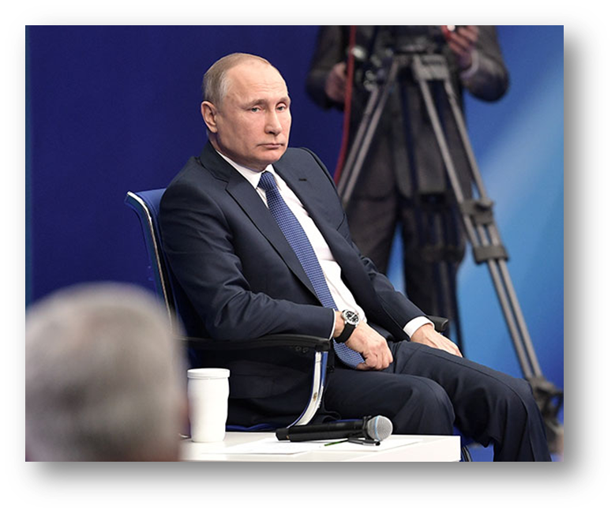
Задачи стратегического развития образования в России до 2024 года в рамках модернизации профессионального образования:
введение адаптивных практико-ориентированных и гибких образовательных программ;
внедрение национальной системы профессионального роста педагогических работников;
формирование системы профессиональных конкурсов, которые будут нацелены на предоставление гражданам возможностей профессионального и карьерного роста.
Указ Президента Российской Федерации от 7 мая 2018 года № 204 «О национальных стратегических задачах развития Российской Федерации на период до 2024 года»

Slide 12
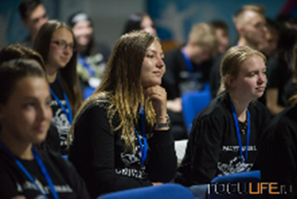
Направления реализации модернизации педагогического образования
Реализация ключевых проектов Министерства просвещения РФ и Министерства науки и высшего образования РФ в рамках национального проекта «Образование»;
Укрепление кадрового потенциала педагогического образования;
Развития проекта цифровой педагогики;
Сетевое взаимодействие с образовательными организациями разного уровня, в том числе с ведущими университетами в области педагогического образования

Slide 13
Модель реализации среднего профессионального образования
Педагогические колледжи
Ассоциации, экспертные сообщества
Общеобразова-тельные организации
Региональная система образования
ВУЗы региона
Центры дополнительного образования
Органы управления образования

Slide 14
Образовательный (педагогический) кластер
Кластер в педагогическом образовании – совокупность территориально
локализованных организаций, взаимодействующих на основе соглашений и участвующих в реализации научных, образовательных и инновационных целей подготовки специалистов образования.
В Российской Федерации кластерный подход к развитию образования обосновывается как взаимо- и саморазвитие субъектов кластера, осуществляемое на основе социального партнерства, которое усиливает конкретные преимущества, как отдельных участников, так и кластеров в целом (Т. И. Шамова, Е. И. Павлова, И. П. Маркина).
Функции педагогического кластера:
создание условий для воспроизводства педагогических кадров в регионе;
реализация принципа преемственности в образовательных программах подготовки педагогов;
единство требований к качеству подготовки педагогических кадров уровня СПО и ВО.

Slide 15
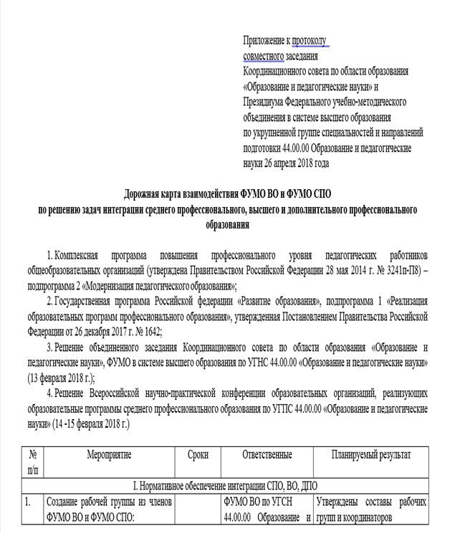
Взаимодействие ФУМО ВО и ФУМО СПО по решению задач интеграции

Slide 17
роль региональных органов управления образование в создании и поддержке непрерывной системы подготовки кадров;
прогнозирование потребности в педагогических кадрах региона (сбор данных о кадровых потребностях, демографический анализ, формирование контрольных цифр);
нормативно-правовая основа осуществления многоуровневой профессиональной подготовки педагога в системе «педагогический колледж – ВУЗ», реализации образовательных программ в сетевой форме (гл.2, ст.15, гл.11 ФЗ - 273);
реализация принципа преемственности в проектировании образовательных программ СПО и ВО;
учет при проектировании интегрированных программ ФГОС СПО и ФГОС ВО;
соблюдение единых подходов в реализации интегрированных программ в системе непрерывной подготовки педагогических кадров во всех региональных системах образования

Slide 18
Механизмы реализации интегрированной модели подготовки педагогических кадров
Организационное обеспечение
Инициатива
(анализ потребности)
Договор о взаимодействии
Стратегия
Координационный орган управления
Нормативно-правовое обеспечение
Анализ НПА
Разработка НПА
- Регламент взаимодействия в региональном образовательном кластере;
- Локальные нормативные акты участников-партнеров;
- План реализации (дорожная карта)
Учебно-методическое
обеспечение
Сопоставление ФГОС СПО и ФГОС ВО
Учет требований ПС педагога
Разработка индивидуальных сопряженных учебных планов ВО, СПО

Slide 19
Спасибо за внимание!

